Slide 1
Recursion

Slide 2
Recursion(遞迴)
Recursion簡單的說就是function在執行的時候呼叫自己。
程式中使用到迴圈(for,while)的地方通常都可以改成用recursion 方式來做。
遞迴與迴圈一樣最重要的是終止條件。
Why use recursion?
程式行數較少，方便撰寫。
迴圈好還是遞迴好?

Slide 3
三種遞迴方式
直接遞迴(direct recursion)
最基本的遞迴，在function的中間呼叫自己。
間接遞迴(indirect recursion)
原function先呼叫另一個function，再從那個function呼叫原function。
尾端遞迴(tail recursion)
在程式的最後呼叫自己，沒什麼意義，不如用循序的方式寫。

Slide 4
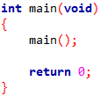
失敗的遞迴
如果遞迴程式如同右邊一樣，不給予任何終止條件，此程式將會產生執行錯誤。

Slide 5
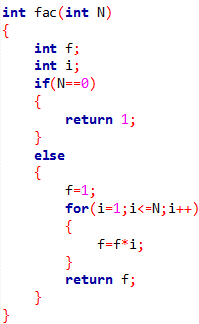
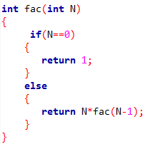
遞迴範例1
取N階乘，左邊為遞迴寫法，右邊為迴圈寫法

Slide 6
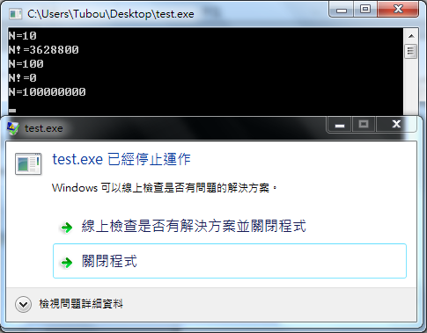

遞迴範例1(Cont.)
輸入輸出: 出現錯誤!??
在linux可能就會顯示下面訊息
也就是
”segmentation fault”

Slide 7
Why segmentation fault?
所謂segmentation是指二進位檔案內的區域，所有某種特定型別資訊被保存在裡面。
當程式在執行時，會給予一塊記憶體位置給程式做暫存用。
當你的data存取到不屬於他的區段時就會產生錯誤。
在上面範例中是因為輸入值過大造成過多的遞迴次數，使得本身的記憶體區段不夠用，而存取到別的區段造成錯誤。
0x00020FF
0x0002000
?
0x00019FF
DATA
0x0001800
0x00016FF
0x0001600

Slide 8
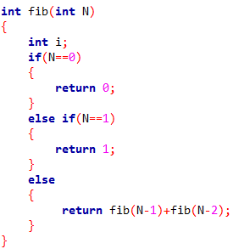
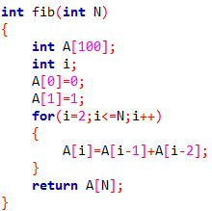
遞迴範例2
以fibonacci數列做範例，左邊為遞迴寫法，右邊為迴圈寫法

Slide 9
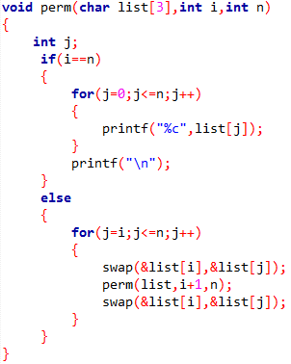
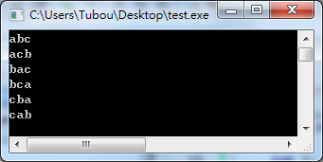
遞迴範例3
這個範例是將字串所有的排列組合印出。
list[]=“abc”,i=0,n=2
輸出如下:

Slide 10
經典範例-河內塔
有3根棍子，n個圓盤，每個圓盤大小都不一樣，一開始圓盤全部放在最左邊，從上到下為小到大，最終需將全部圓盤移動到最右邊，計算總共移動次數。
移動條件：一次移動一個，大圓盤不能在小圓盤上。
A
B
C

Slide 11
經典範例-河內塔(Cont.)
在這裡以三個圓盤做動畫範例
A
B
C
共移動七次

Slide 12
經典範例-河內塔(Cont.)
如何用遞迴?
Step1:把較小兩個從A移動到B。
Step2:把最大的從A移動到C。
Step3:把較小兩個從B移動到C。

Slide 13
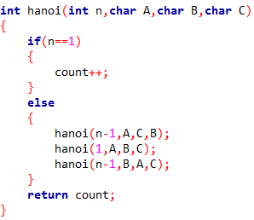
經典範例-河內塔(Cont.)
範例程式將移動次數紀錄下來。
Step1:把較小n-1個從A移動到B。
Step2:把最大的從A移動到C。
Step3:把較小n-1個從B移動到C。
step1
step2
step3

Slide 14
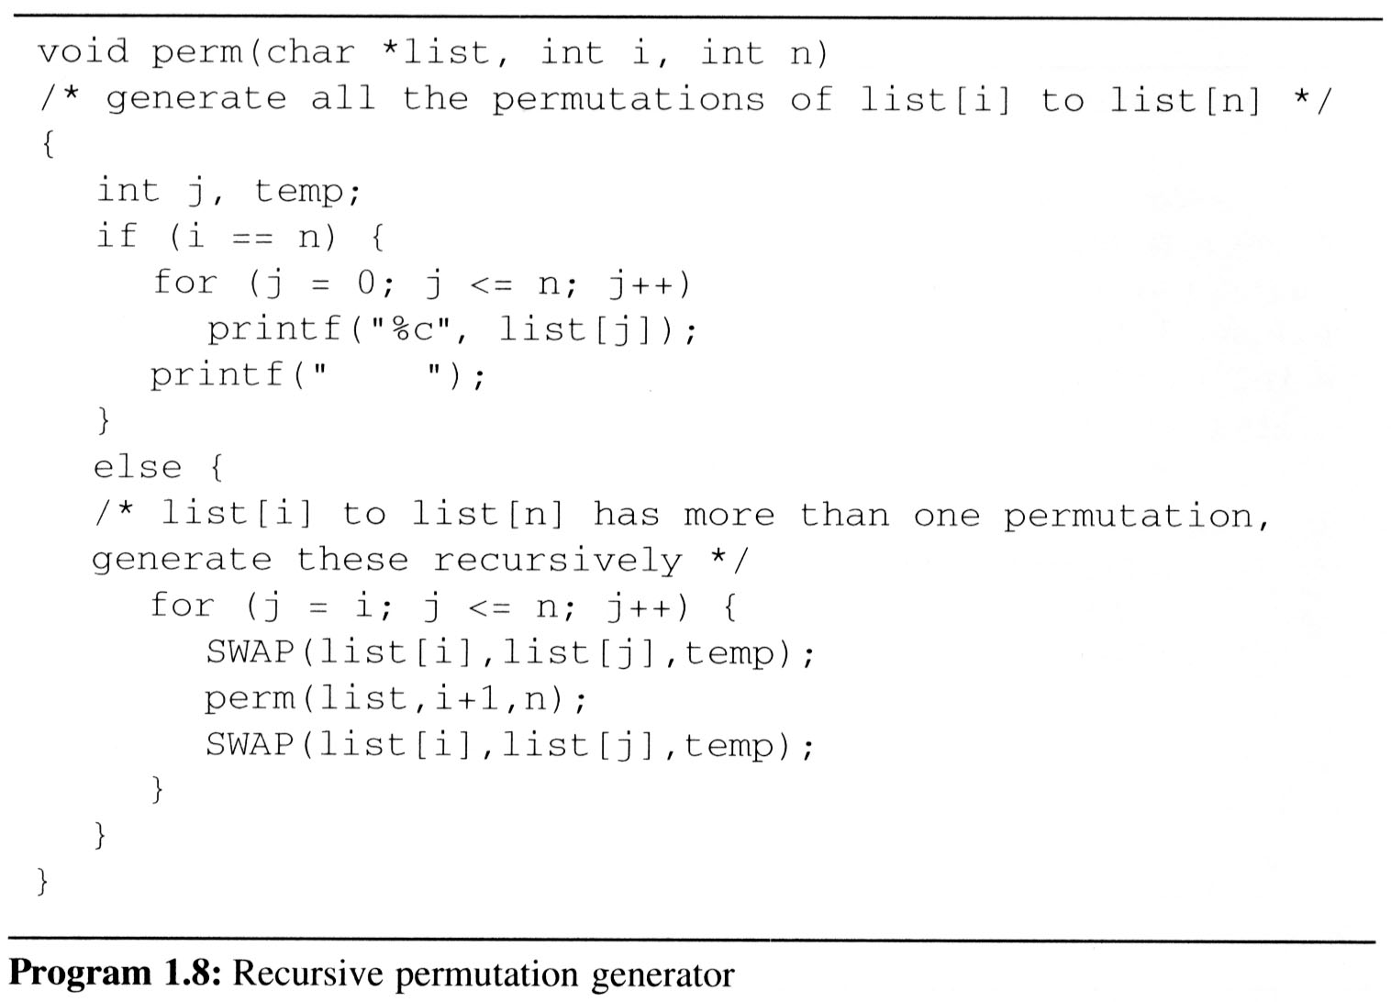
字串排列組合
Call Stack:
main
First,
We Permutations the
char *string = “abc” ;
by call perm(string,0,2);
0 is start index
2 is end index
Perm ( string , 0 , 2 )
Perm ( string , 1 , 2 )
Print The String
“abc”
Print The String
“acb”
Print The String
“bac”
Print The String
“bca”
Perm ( string , 2 , 2 )
SWAP ( list[1],list[1], temp)
SWAP ‘b’ ⬄ ‘b’
SWAP ( list[1],list[1], temp)
SWAP ‘b’ ⬄ ‘b’
SWAP ( list[1],list[2], temp)
SWAP ‘b’ ⬄ ‘c’
SWAP ( list[1],list[2], temp)
SWAP ‘b’ ⬄ ‘c’
SWAP ( list[0],list[0], temp)
SWAP ‘a’ ⬄ ‘a’
SWAP ( list[0],list[1], temp)
SWAP ‘a’ ⬄ ‘b’
SWAP ( list[1],list[1], temp)
SWAP ‘b’ ⬄ ‘b’
SWAP ( list[1],list[1], temp)
SWAP ‘b’ ⬄ ‘b’
SWAP ( list[1],list[2], temp)
SWAP ‘a’ ⬄ ‘c’
SWAP ( list[1],list[2], temp)
SWAP ‘a’ ⬄ ‘c’
SWAP ( list[0],list[0], temp)
SWAP ‘a’ ⬄ ‘a’
I=0 J=0 N=2
I=1 J=1 N=2
I=1 J=1 N=2
I=1 J=2 N=2
I=1 J=2 N=2
I=0 J=0 N=2
I=0 J=1 N=2
I=1 J=3 N=2
I=1 J=1 N=2
I=1 J=1 N=2
I=1 J=2 N=2
I=1 J=2 N=2
I=1 J=3 N=2
Call : perm ( list,1, 2)
Call : perm ( list,2, 2)
Call : perm ( list,2, 2)
Call : perm ( list,2, 2)
Call : perm ( list,2, 2)
Call : perm ( list,1, 2)

Slide 15
`
lv0 perm: i=0, n=2 abc
lv0 SWAP: i=0, j=0 abc
lv1 perm: i=1, n=2 abc
lv1 SWAP: i=1, j=1 abc
lv2 perm: i=2, n=2 abc
print: abc
lv1 SWAP: i=1, j=1 abc
lv1 SWAP: i=1, j=2 abc
lv2 perm: i=2, n=2 acb
print: acb
lv1 SWAP: i=1, j=2 acb
lv0 SWAP: i=0, j=0 abc
lv0 SWAP: i=0, j=1 abc
lv1 perm: i=1, n=2 bac
lv1 SWAP: i=1, j=1 bac
lv2 perm: i=2, n=2 bac
print: bac
lv1 SWAP: i=1, j=1 bac
lv1 SWAP: i=1, j=2 bac
lv2 perm: i=2, n=2 bca
print: bca
lv1 SWAP: i=1, j=2 bca
lv0 SWAP: i=0, j=1 bac
lv0 SWAP: i=0, j=2 abc
lv1 perm: i=1, n=2 cba
lv1 SWAP: i=1, j=1 cba
lv2 perm: i=2, n=2 cba
print: cba
lv1 SWAP: i=1, j=1 cba
lv1 SWAP: i=1, j=2 cba
lv2 perm: i=2, n=2 cab
print: cab
lv1 SWAP: i=1, j=2 cab
lv0 SWAP: i=0, j=2 cba
字串排列組合

